Slide 1
ROSについての調査
2017/10

Slide 2
目次
ROS概要
http://pari.u-tokyo.ac.jp/unit/iam/outcomes/pdf/papers_130617.pdf
http://robotics.ait.kyushu-u.ac.jp/books/ROSBOOK_JP.pdf

Slide 3
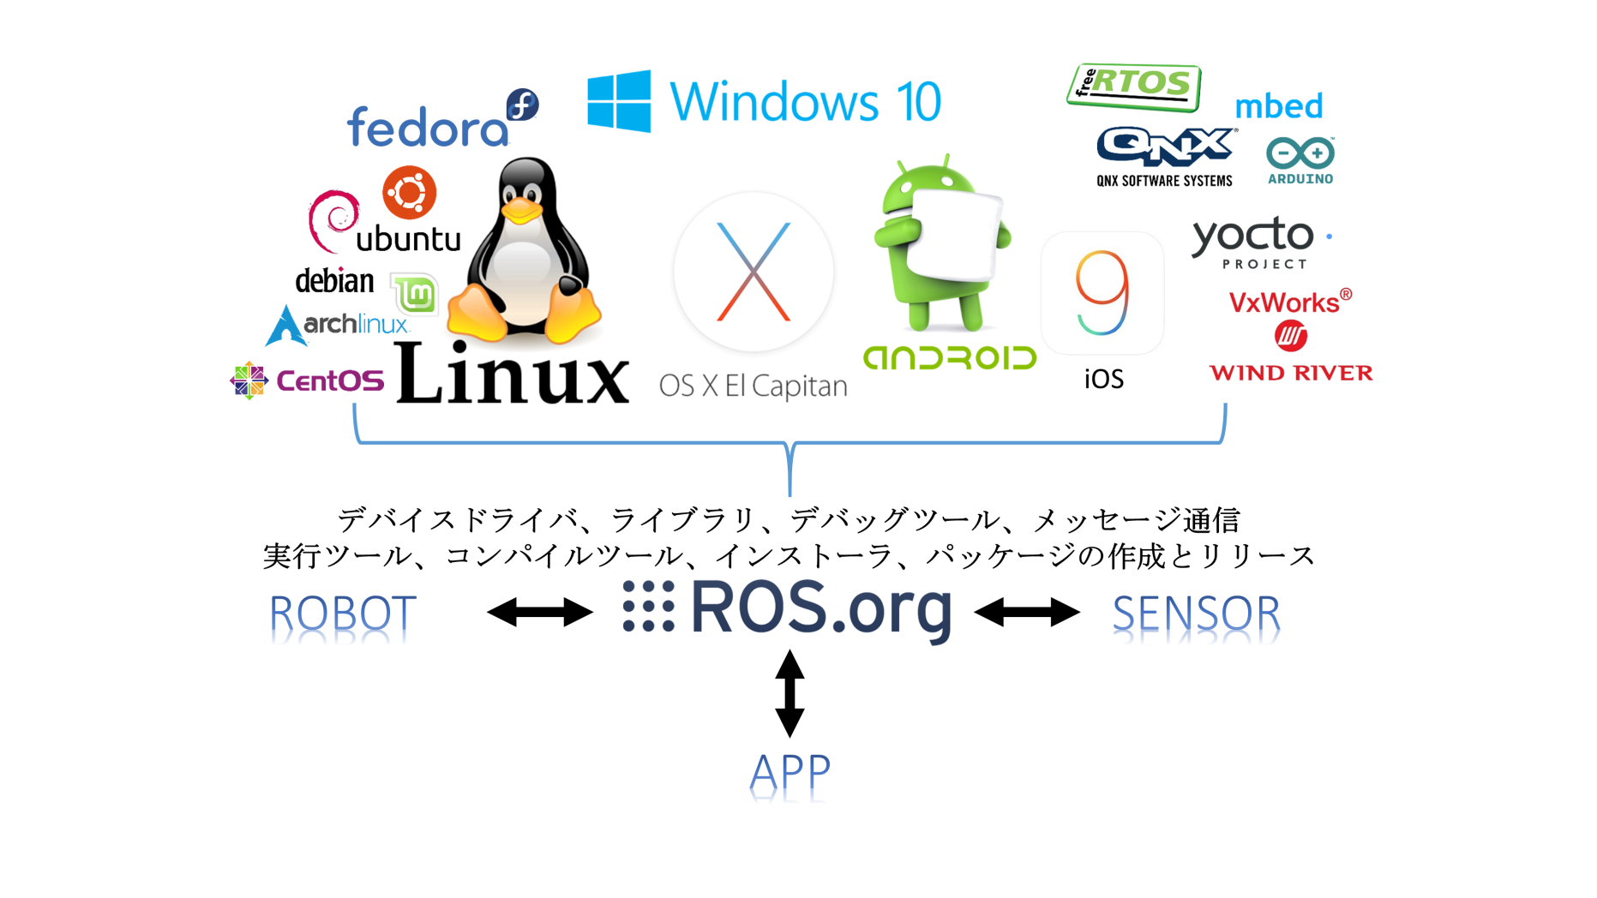
ROS概要（１）
ユーザが最も多いのはUbuntu
Ubuntu以外のOSは実験的な提供(Experimental)とされており、公式にはサポート
されていない

Slide 4
ROS概要（１）
LinuxなどのOS上で動くミドルウェア
プロセス間通信（異なる複数のプログラムがデータをやり取りする方法）を強化するもの
「型」の導入
非同期通信、同期通信など通信の制御方法の整理
同じPC間、異なるPC間で共通な通信方法の提供

Slide 5
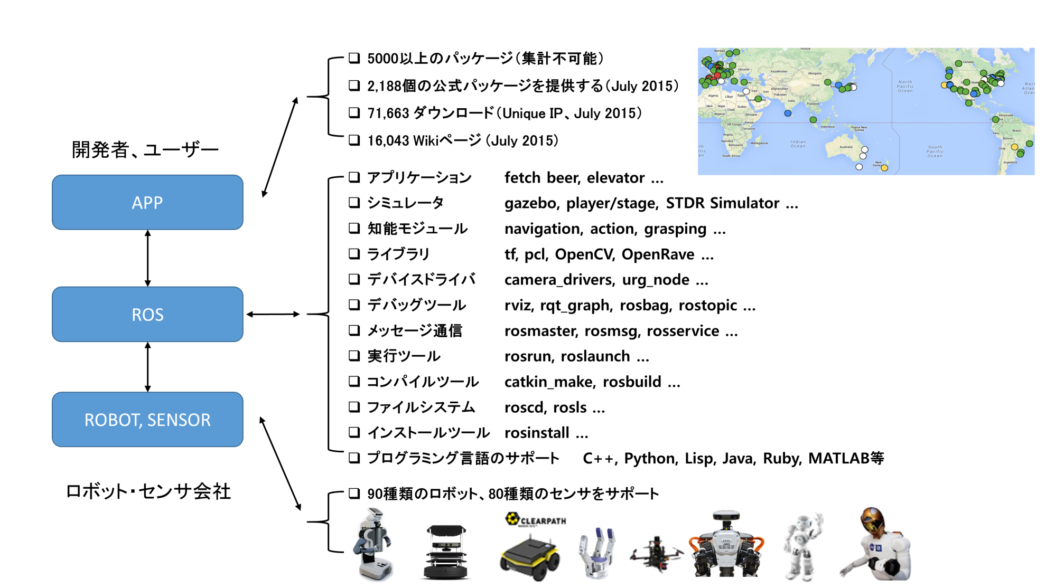
ROS概要（２）
ROSがサポートするロボット、ライブラリ、実行ツールなど

Slide 6
ROS概要（２）
ROSで動くロボット用ソフトウェアライブラリ「ROSパッケージ」がある
ナビゲーションパッケージ
移動、探索型ロボット
「MoveIt!」パッケージ
アーム型ロボット用
ROSでSainSmartロボットを動かした動画
https://www.youtube.com/watch?v=HrmcG7ollAI

Slide 7
ROS専門用語
マスター（master）
ノード（node）
パッケージ（package）
メッセージ（Message）
トピック（Topic）
配信および配信者（publish and publisher）
購読および購読者（subscribe and subscriber）
サービス（service）
サービスサーバ（service server）
サービスクライアント（service client）

